Slide 1

TRƯỜNG TIỂU HỌC ĐẰNG HẢI
TOÁN - LỚP 4
Tiết 65: Bài 43: LUYỆN TẬP

Slide 2



Slide 3



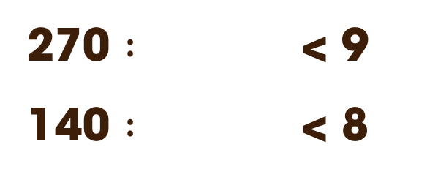

TRÒ CHƠI - Con số bí mật
270 $:$ < 9
140 $:$ < 8
?
20 $×$ < 172
30 $×$ < 256
90
8
?
?
5
20
?

Slide 4


Slide 5


01
Tính (theo mẫu):
624
264
252
12
36
672
72
72
0
12
943
23
23
0
23
768
128
128
0
Mẫu:
64
36
17
60
56
92
41
12
64

Slide 6
01
Tính (theo mẫu):
4 144
74
74
0
3 604
34
34
0
8 699
89
84
5
21
37
17
768
128
128
0
64
Mẫu:
3 7
112
3 4
212
8 4
414
64
12
44
20
29
37
17
21

Slide 7
02
Đặt tính rồi tính:
a)
186 $:$ 62 | 236 $:$ 59 | 301 $:$ 49 | 242 $:$ 78
186
186
0
62
236
236
0
301
294
7
242
234
8
59
49
78
3
4
6
3

Slide 8
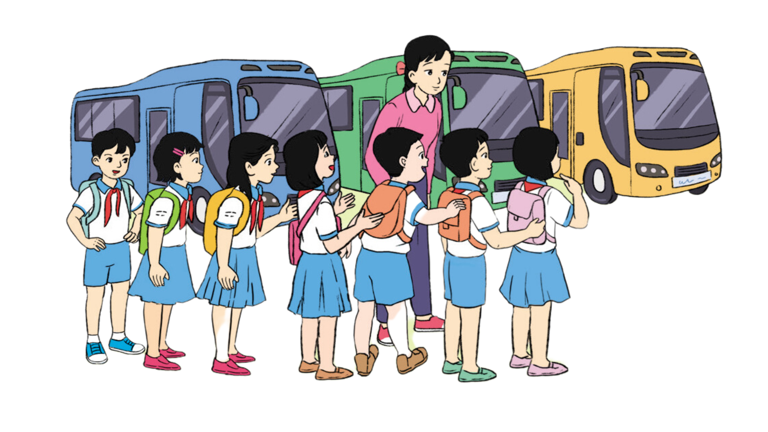
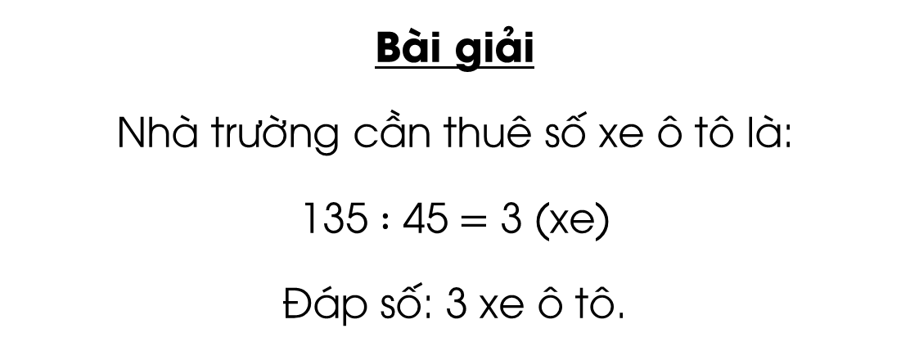
Một trường tiểu học thuê ô tô chở 135 học sinh đi trải nghiệm thực tế. Mỗi chiếc ô tô chở được 45 học sinh. Hỏi nhà trường cần thuê bao nhiêu chiếc ô tô?
03
Bài giải
Nhà trường cần thuê số xe ô tô là:
135 $:$ 45 $=$ 3 (xe)
Đáp số: 3 xe ô tô.

Slide 9

Qua bài học hôm nay, em biết thêm được điều gì?

Slide 10
Khi thực hiện phép chia cho số có hai chữ số, em nhắn bạn cần lưu ý những gì?

Slide 11


Slide 12


Ôn tập kiến thức đã học
Hoàn thành bài tập trong VBT

Slide 13


Slide 14



Để kết nối cộng đồng giáo viên và nhận thêm nhiều tài liệu giảng dạy,
mời quý thầy cô tham gia Group Facebook
theo đường link:
Hoc10 – Đồng hành cùng giáo viên tiểu học
Hoặc truy cập qua QR code

